Slide 1



게임 프로젝트 소개
새로운 5대5 FPS 게임 프로젝트
각자 이름 및 맡은 파트 간략하게
게임 이름 및 대표 사진
Page 1 / 9

Slide 2











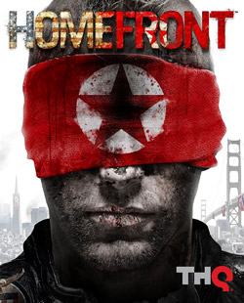
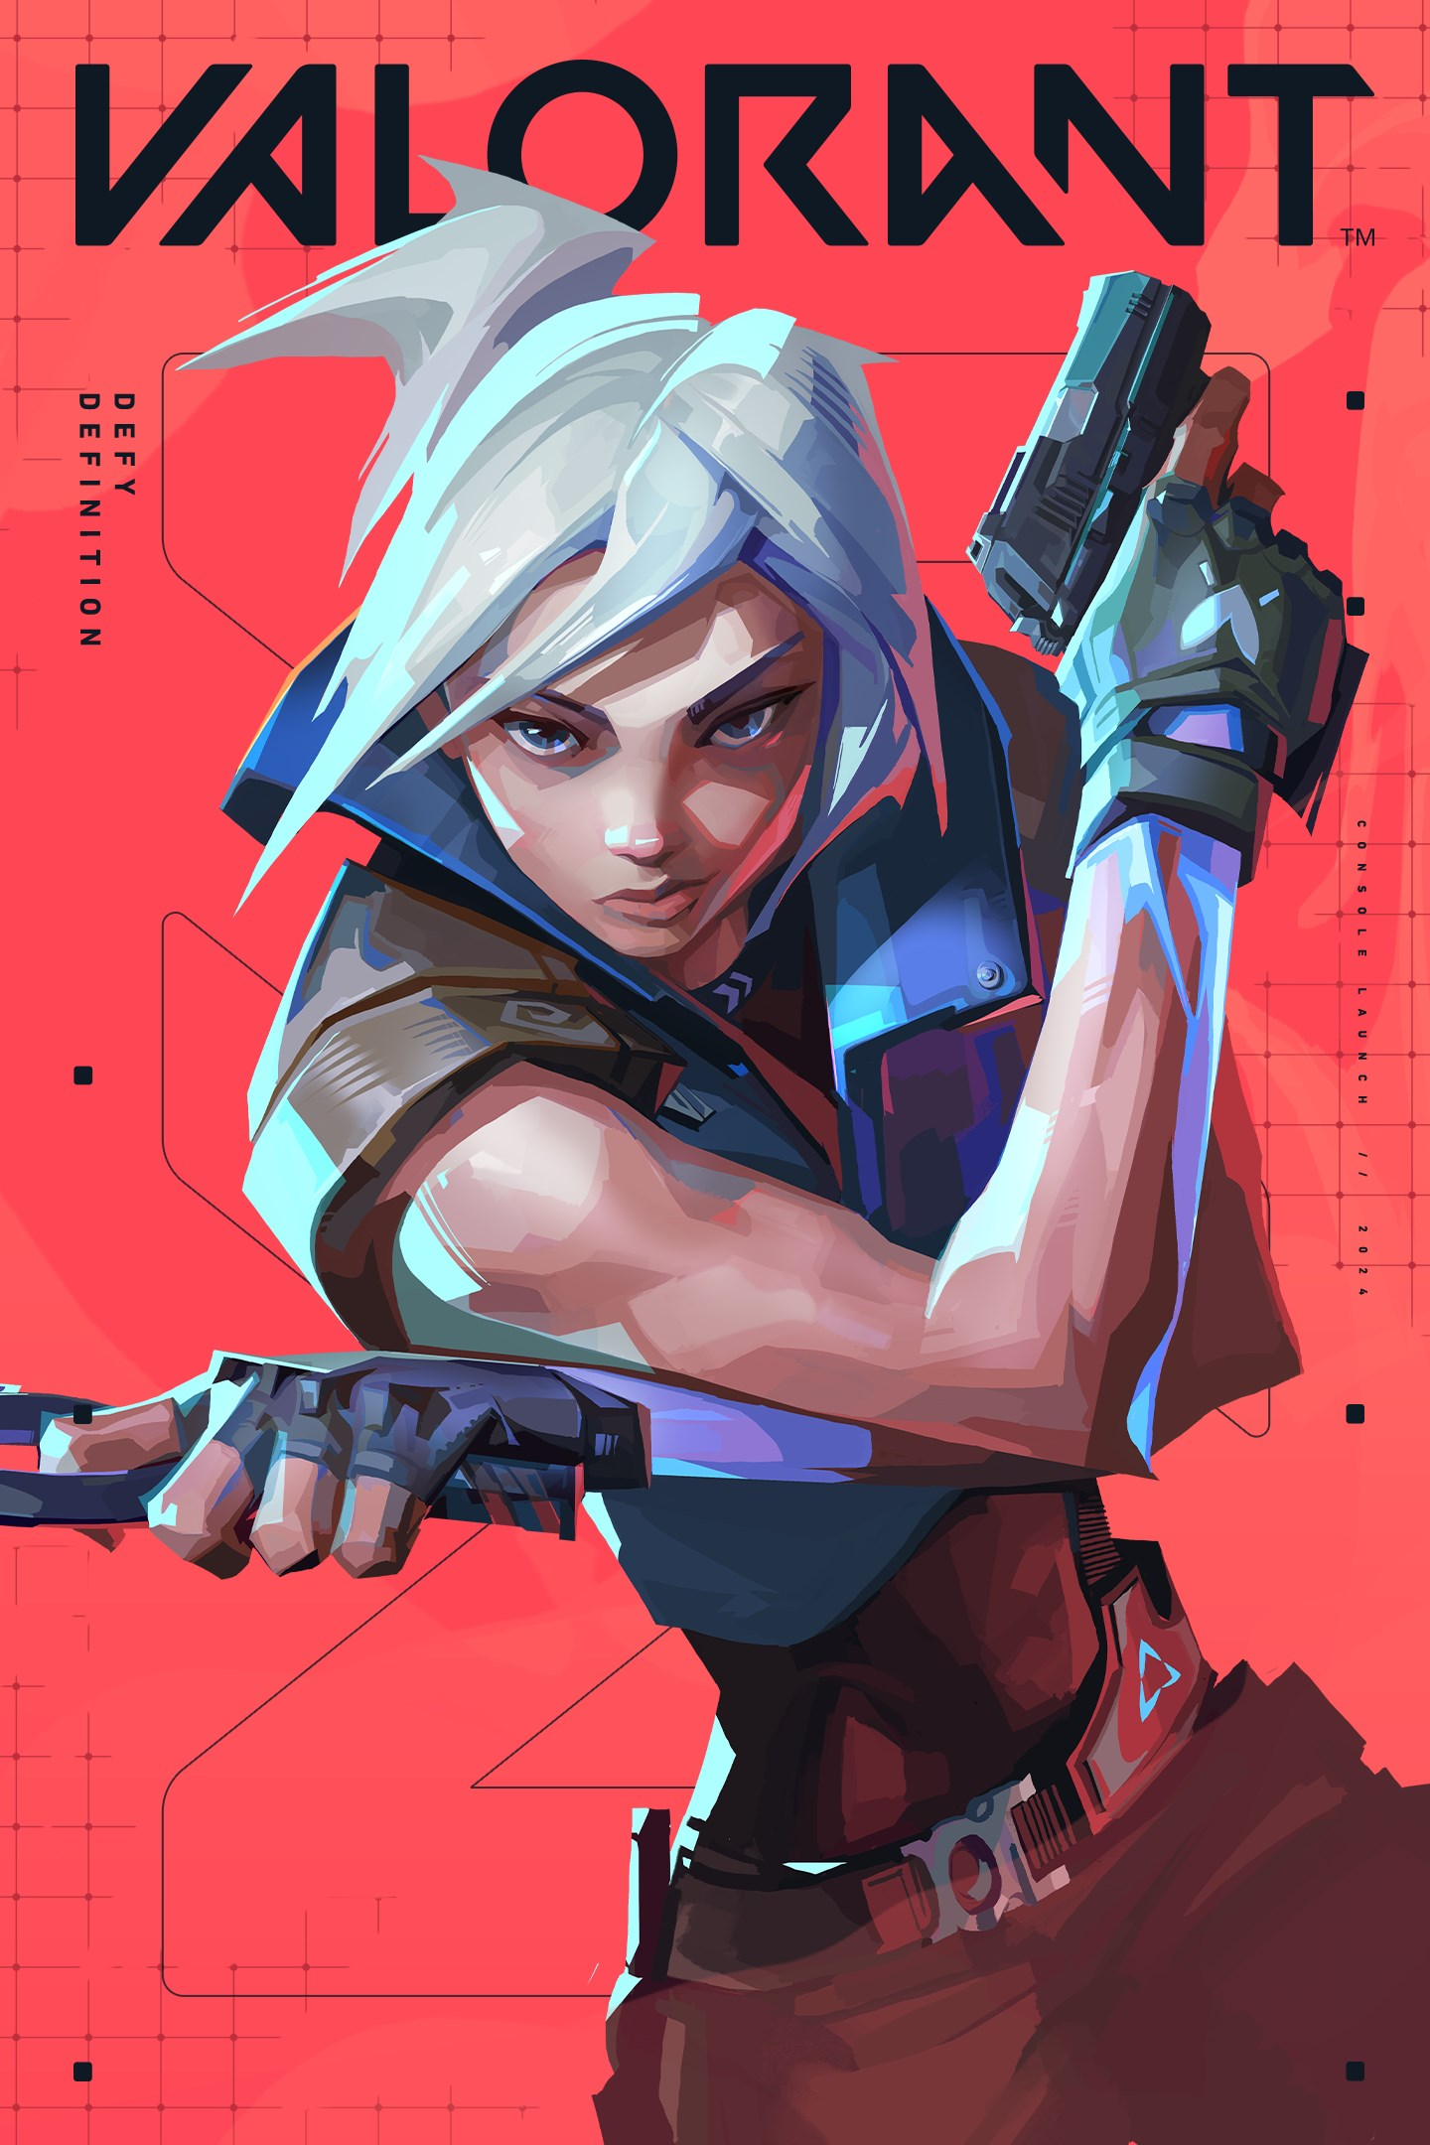

게임 개요
게임 장르
출시 예정 시기
타겟 플레이어
5대5 FPS
2026년 9월
Z세대
게임 방식
북한의 미국침공
라운드 형식의 플레이 방식
2 / 9

Slide 3







시장 환경 분석
2026년 주요 이벤트 타임라인
1월
북한 당대회
전쟁에 대한 긴장감 고조
2월
북한 당대회, 전국 동시지방선거, 미국중간선거를 분석하여 키워드를 뽑아낼때의 근거 정리
최근 혐오 시위 등 현상
구글 트렌드의 검색어 통계 현황
등등의 키워드가 저렇게 나온 이유
동계 올림픽
활약한 선수 및 종목에 대한 관심 증가
6월
전국동시지방선거
정치적 이슈, 가짜 뉴스 증가
6~7월
월드컵
축구 및 선수에 대한 관심 증가
9~10월
아시안 게임
활약한 선수 및 종목에 대한 관심 증가
11월
미국 중간 선거
2026년 핵심 키워드
전쟁 북한 미국 중국
3 / 9

Slide 4







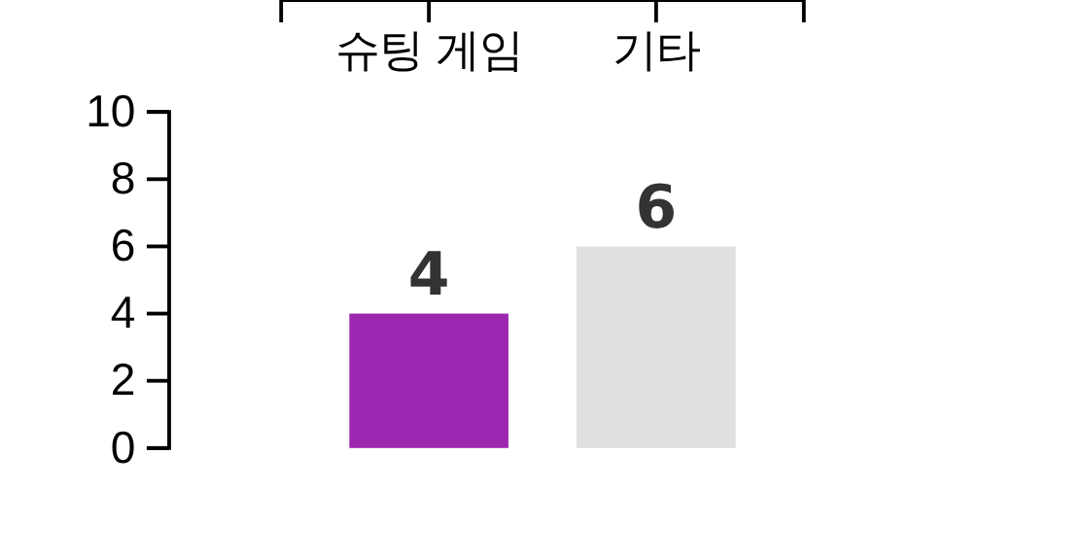


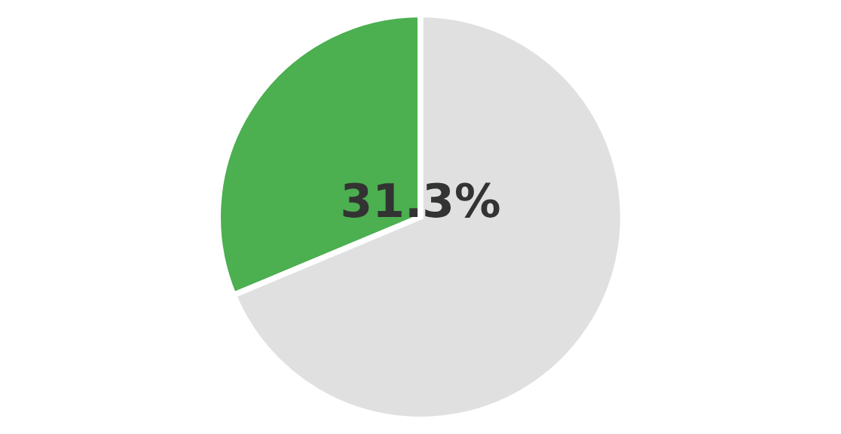

FPS 장르 선택 근거
타겟 플레이어
PC방 점유율 상위 10개 중
배틀그라운드
Z세대 선정
발로란트
디지털 네이티브 세대
오버워치
모바일 및 PC 게임에 익숙
서든어택
청소년 가장 많이 이용하는 게임
그중 발로란트에 대한 설명
FPS/TPS
특히 z세대의 선호도가 높다 (피시방 점유율 변화)
그 이유에 대해 서술 (짧은 라운드 방식의 게임진행, 등등)
2024년 한국콘텐츠진흥원 실태조사 결과
결론: Z세대가 즐겨하는 장르이면서 시장 점유율 also 높은 FPS 장르를 선택하였다
4 / 9

Slide 5








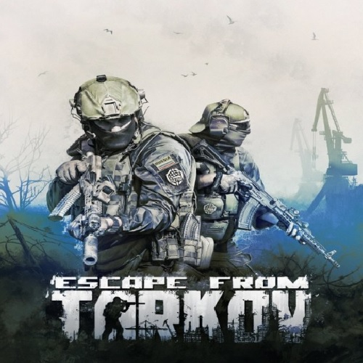

Homefront 분석 및 벤치마킹
Homefront 성공 요소
Homefront 한계점
시스템 통합 전략
2011년에 출시한 게임
싱글플레이에서의 짧은 플레이 시간
북한이 미국 본토를 침공하는 설정
부족한 연출
출시 첫주에 100만 장 판매
답답한 조작감
Homefront의 스토리, bp 시스템 등을 가져오고 발로란트의 진행방식을 접목시켜 짧은 플레이시간을 개선하고 발로란트처럼 빠른 움직임의 게임으로 답답한 조작감을 개선시킨 게임을 제작하겠다.
또한 멀티플레이의 BP시스템을 발로란트의 경제시스템과 베일드엑스퍼트라는 게임의 경제시스템을 접목 시켜 다양한 전략을 만들 수 있는 게임으로 만들겠다는 내용
멀티플레이 BP시스템이 호평받음
잦은 버그
벤치마킹 대상
Escape from Tarkov
Escape from Duckov
6 / 9

Slide 6


















게임 진행 방식
팀 설정
라운드 시스템
저항군(미국), 점령군(북한) 두 팀으로 진행
한 경기는 여러 번의 짧은 라운드로 진행
저항군이 선공권을 가진다
총 13라운드를 먼저 승리한 팀이 경기에서 승리
매 라운드마다 일정량의 돈을 얻는다
공격 및 수비
맵 변화 메커니즘
공격팀은 은신처 내부에 폭탄을 터트려 인원 사살
수비팀은 공격팀을 저지한다
공격을 성공하면 폭탄으로 인해 맵이 일부 변경
공격과 수비가 매 라운드 변경된다
공격에 성공한 나라가 은신처를 점령
라운드 시작
게임 진행
공격 성공
맵 일부 변경
공/수비 변경
공격 실패
맵 일부 변경
공/수비 변경
7 / 9

Slide 7






















플레이어 캐릭터 시스템
캐릭터 A
캐릭터 B
캐릭터 C
특정 위치 포격
벽 파괴
드론
맵을 연 뒤 특정 위치에 폭탄을 떨어트린다
배그 점착폭탄 기능으로 벽을 파괴
한 라운드에 한 개 또는 두 개의 무소음드론을 조종
박격포 기능을 가진다
게임이 끝날 때까지 유지
정찰 후 정확한 타격 가능
공격에 성공하면 다시 막힐 수 있음 (ex: 돌덩이가 새로 생김)
정찰만 가능하며 적을 발견하면 맵에 위치표시
드론끼리 마주치면 서로 박살난다
8 / 9

Slide 8
















재화 시스템 구조
펀딩
모든 팀원이 투자하여 팀원 모두가 얻는 능력
경제: 라운드 종료 시 돈 증가
회복: 자가회복 능력 향상
랩톤
개인 투자하여 자기자신만 얻는 능력
고유 능력 강화 (쿨타임, 횟수)
개인 능력 강화: 공격력, 방어력
상점
선물 여부와 관계없이 모든 플레이어가 사용할 수 있는 아이템
선물O: 총, 방탄복, 회복키트
선물X: 수류탄
재화 시스템은 개인 전력 향상과 팀 cooperation를 모두 고려하여 균형 잡힌 게임 플레이를 유도합니다.
9 / 9

Slide 9
중점 연구과제

Slide 10
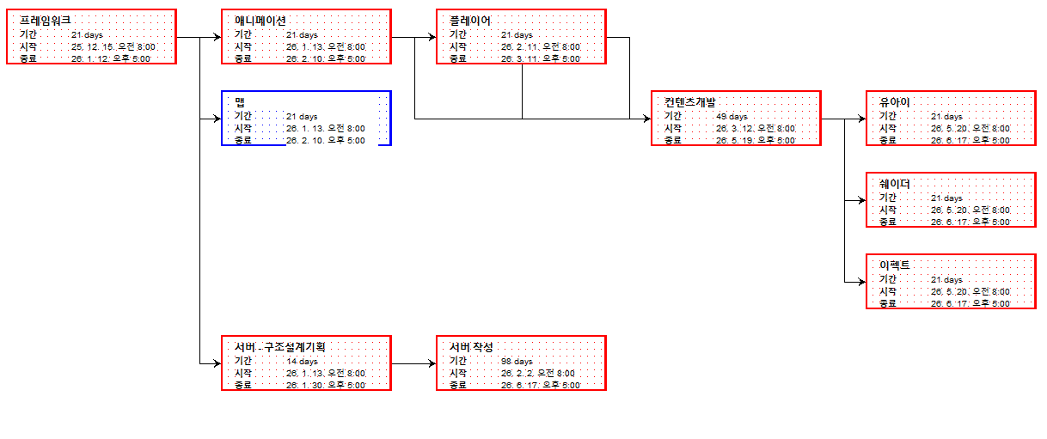
일정

